Slide 1
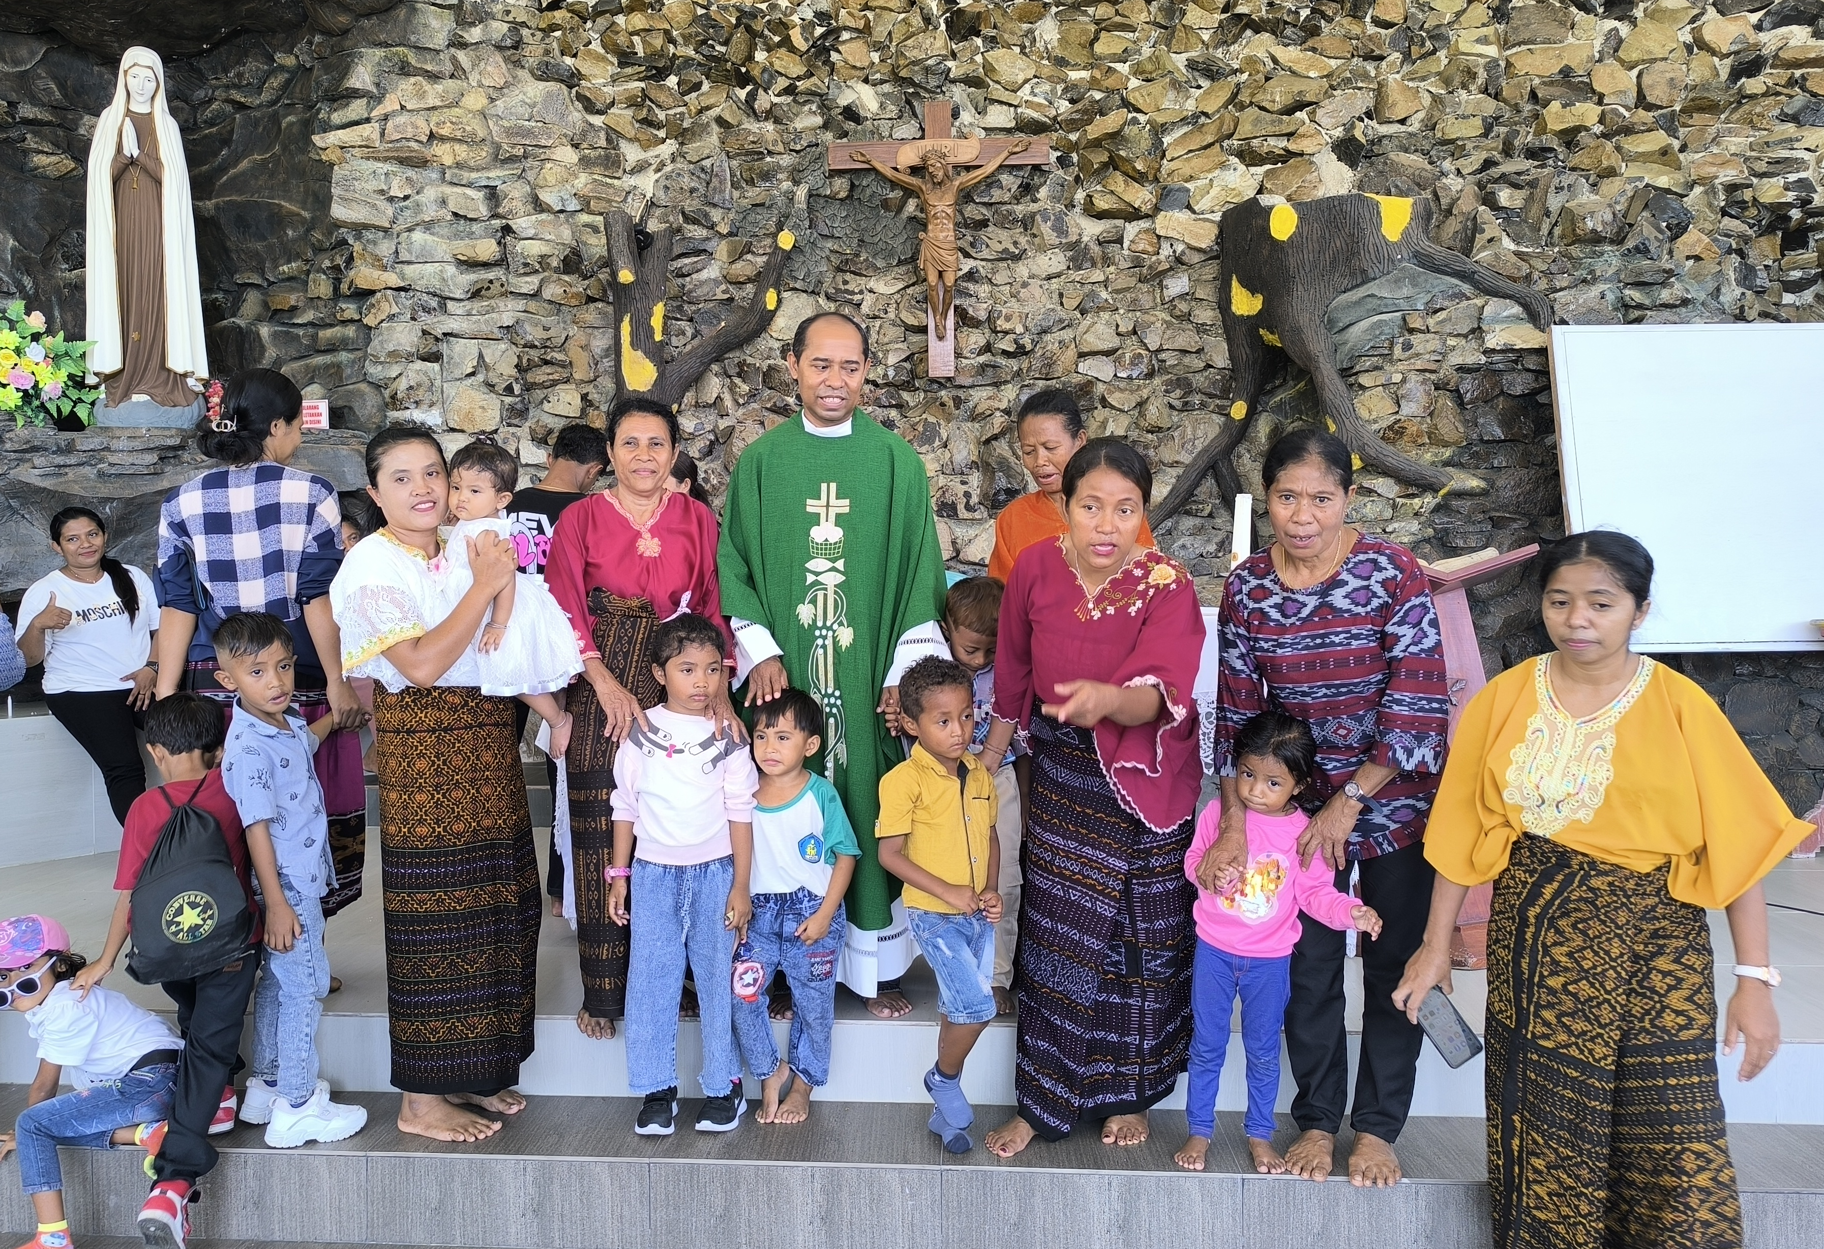
Proposal Pembangunan Kamar Tidur Rumah Retret Nabi Elia Mageria

Slide 2
Kepada Yth. Bapak/Ibu Donatur yang Terkasih
Dengan hormat,
Perkenalkan, nama saya Pater Inosensius Ino, O.Carm, anggota Ordo Karmel Indonesia Timur. Selama sembilan tahun saya tinggal di Jerman, mendalami ilmu teologi Dogmatik di Universitas Sankt Georgen, Frankfurt am Main, Jerman. Dalam perjalanan hidup pelayanan saya, saya mendapat kesempatan bekerja sebagai Seelsorge (pastoral) bagi Masyarakat Katolik Indonesia di Frankfurt dan sekitarnya. Dua tahun menjadi Ausbilder bagi Calon Magister Teologi di Jerman. Selain itu, saya juga melayani sebagai Seelsorge di Mainz Städtische Altenheim selama dua tahun, sebuah pengalaman berharga dalam mendampingi dan memberikan penghiburan kepada mereka yang membutuhkan.
Saat ini, saya menjalankan peran baru sebagai Direktur Rumah Retret Nabi Elia Mageria, yang terletak di Kota Maumere, Pulau Flores, Nusa Tenggara Timur, Indonesia. Rumah retret ini didedikasikan untuk membimbing anak-anak dan kaum muda, membantu mereka dalam pembinaan iman, penguatan karakter, dan pengembangan kepribadian yang holistik. Melalui kegiatan ini, kami berusaha menciptakan generasi muda yang tidak hanya memiliki integritas moral yang tinggi, tetapi juga mampu menjadi agen perubahan bagi komunitas mereka.

Slide 3
Namun, dalam menjalankan misi ini, kami menghadapi kendala besar: keterbatasan fasilitas. Sarana ruangan yang tersedia saat ini belum memadai untuk mendukung pelaksanaan kegiatan pembinaan yang optimal. Kami sangat membutuhkan ruang-ruang tambahan untuk kegiatan belajar, pelatihan, dan refleksi, yang menjadi bagian integral dari proses pembentukan mereka.
Dengan kerendahan hati, melalui surat ini, saya mengundang Bapak/Ibu untuk ikut ambil bagian dalam misi kami. Donasi yang diberikan akan digunakan sepenuhnya untuk pembangunan fasilitas yang mendukung pembinaan iman dan karakter anak-anak dan kaum muda di Rumah Retret Nabi Elia. Kami percaya bahwa dengan dukungan Bapak/Ibu, kami dapat memberikan dampak yang lebih besar dan melanjutkan karya pelayanan ini dengan lebih baik.

Slide 4
Sebagai Direktur Rumah Retret Nabi Elia, saya sendiri akan memastikan bahwa setiap bantuan yang diberikan digunakan secara transparan dan bertanggung jawab. Kami juga dengan senang hati akan memberikan laporan perkembangan kepada para donatur sebagai bentuk komitmen kami terhadap akuntabilitas.
Atas perhatian dan kebaikan hati Bapak/Ibu, saya mengucapkan terima kasih yang sebesar-besarnya. Semoga Tuhan senantiasa memberkati segala niat baik dan karya Anda.
Salam kasih persaudaraan,
Pater Inosensius Ino, O.Carm Direktur Rumah Retret Nabi Elia Maumere, Flores, NTT, Indonesia

Slide 5
Usulan Pembangunan Ruang Tidur di Rumah Retret Nabi Elia Mageria, Maumere, Flores, NTT, Indonesia
Ukuran: 8 x 30 Meter
Sebuah Tempat untuk Pembentukan Iman dan Pengembangan Kepribadian

Slide 6
I. Latar Belakang
Rumah Retret Nabi Elia Mageria telah menjadi tempat yang menyentuh hati kaum muda selama bertahun-tahun. Di sini, pelatihan spiritual, seminar kepemimpinan, dan proyek sosial dilaksanakan untuk membentuk generasi yang berintegritas, peduli, dan siap melayani.
Namun, fasilitas yang ada saat ini memiliki keterbatasan. Banyak anak muda tidak dapat mengikuti program kami karena kapasitas ruang tidur yang tidak mencukupi. Dengan membangun gedung tidur baru, kami ingin memberikan kesempatan kepada kaum muda untuk bertumbuh dan memperdalam iman mereka.

Slide 7
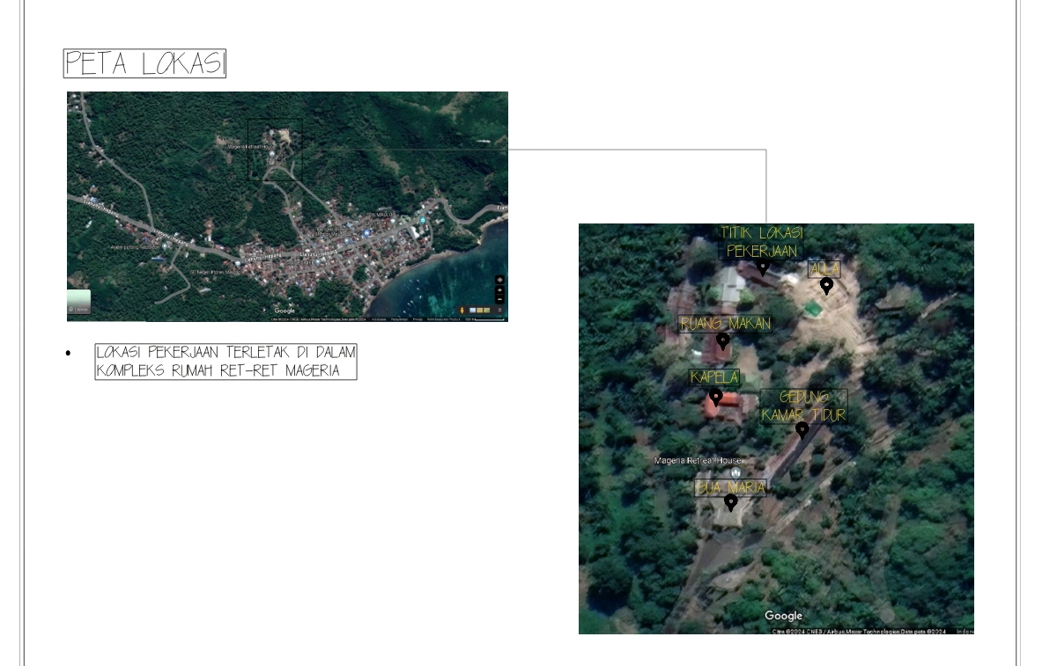

Slide 8
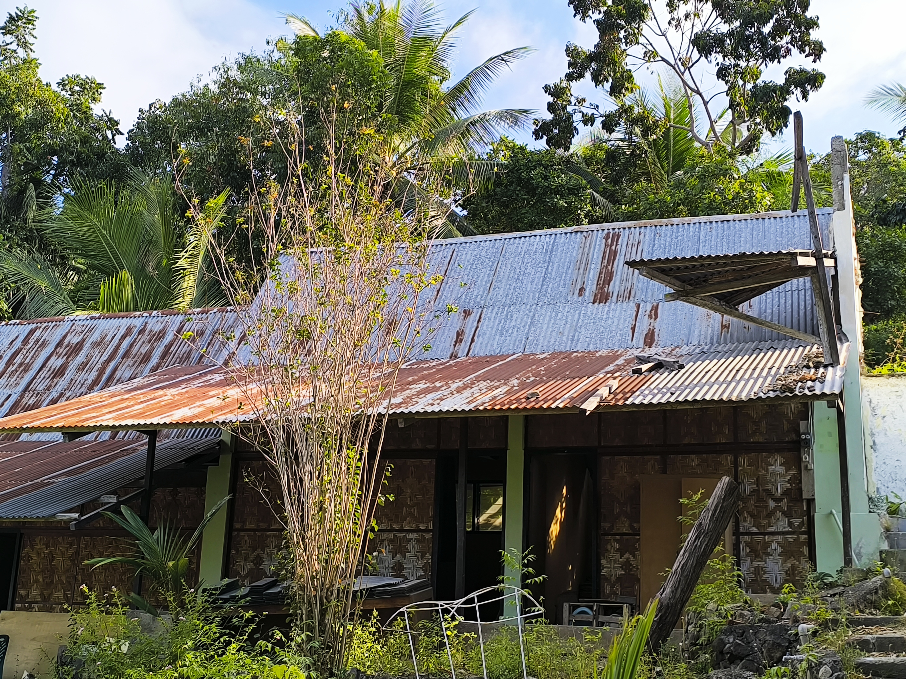
Bangunan lama yang sudah rusak

Slide 9
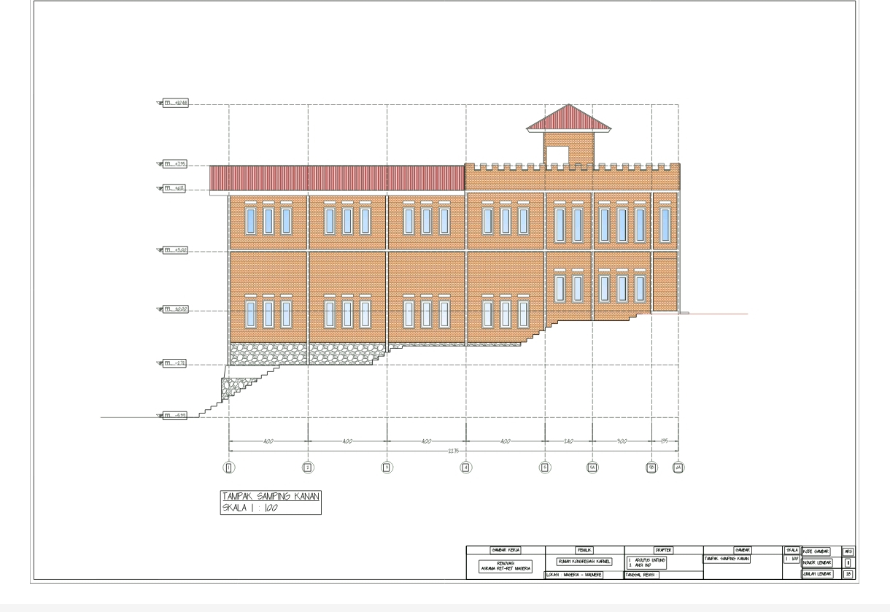
Desain bangunan baru

Slide 10
II. Tujuan dan Sasaran
1. Penambahan kapasitas: Menyediakan tempat bagi siswa dan kaum muda hingga 160 peserta.
2. Peningkatan kualitas pelayanan: Menyediakan akomodasi yang nyaman untuk mendukung konsentrasi maksimal.
3. Penguatan program: Menyediakan ruang yang lebih luas untuk kegiatan pendidikan dan pelatihan yang lebih komprehensif.

Slide 11
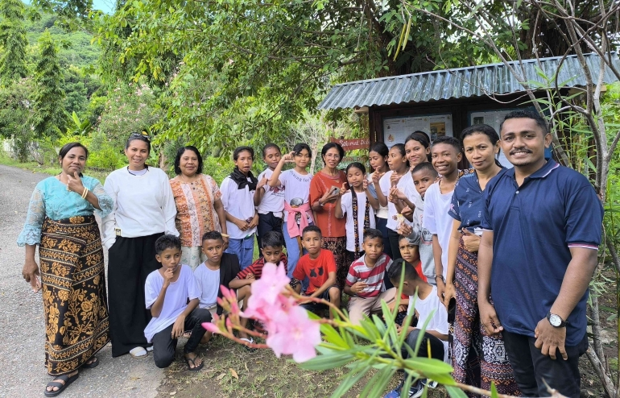
Sukacita setelah retret para guru dan siswa SDI Ribang-Tilang

Slide 12
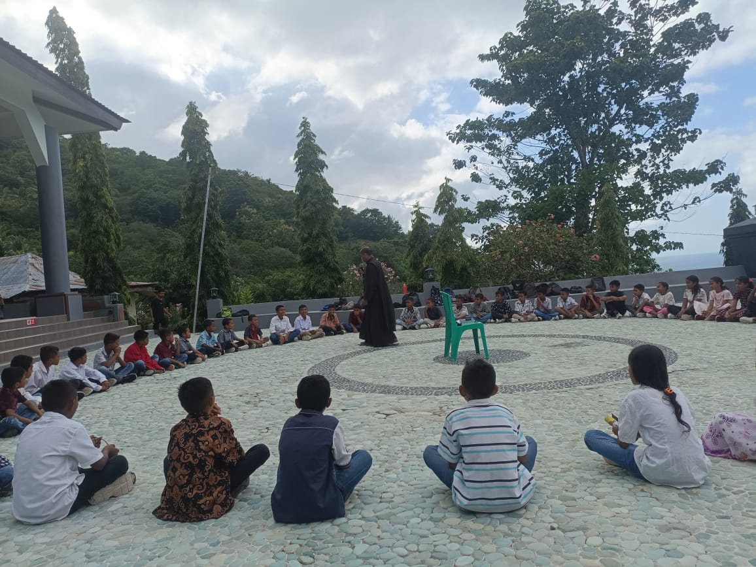
Pembentukan karakter anak

Slide 13
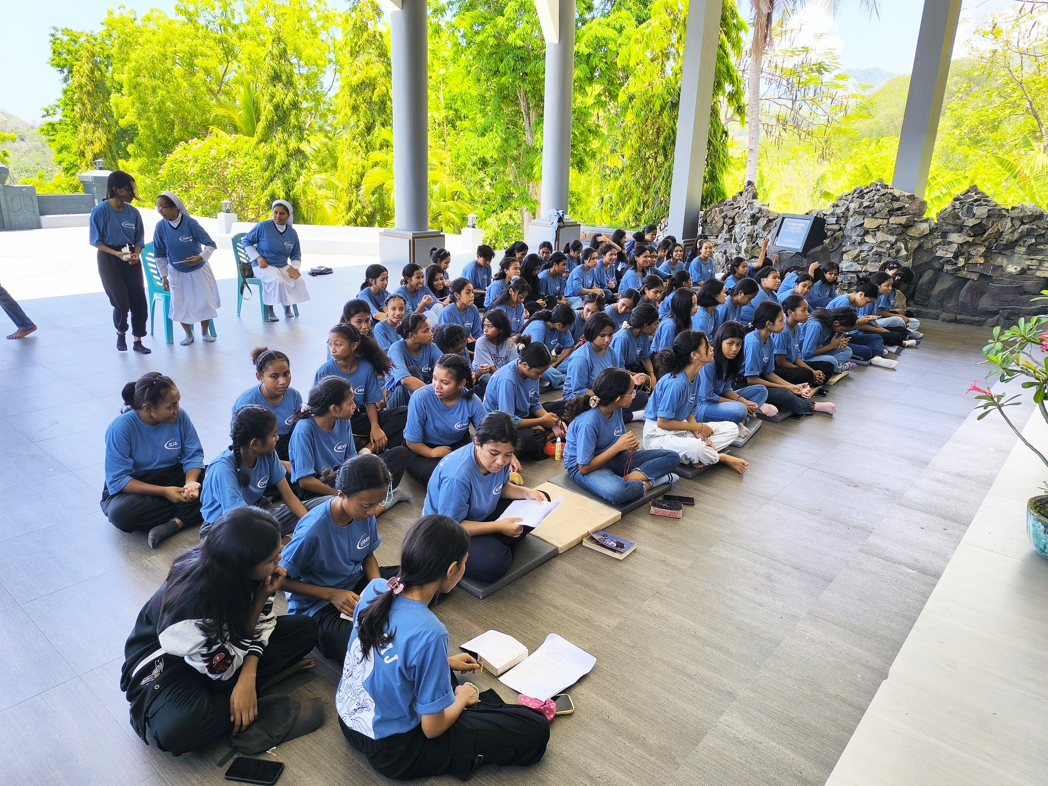
Rekoleksi dan Renungan Anak Sekolah

Slide 14
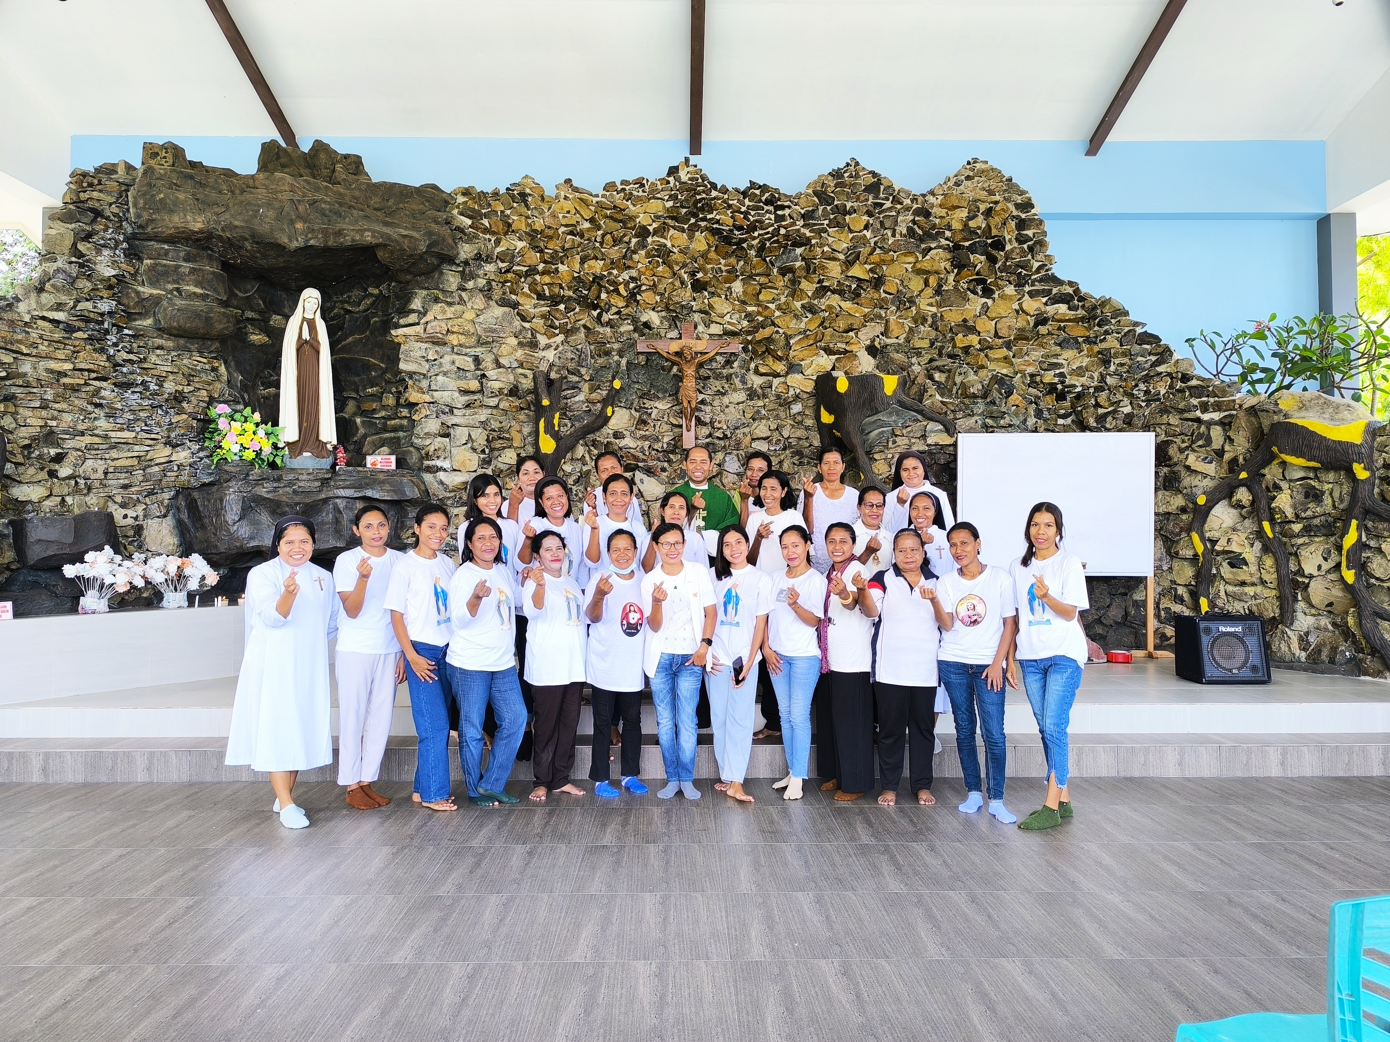
III. Sasaran Pengguna
- Anak muda dari paroki dan komunitas.
- Pelajar dari berbagai jenjang pendidikan mulai Kab. Sikka, Ende dan Larantuka.
- Mahasiswa dari berbagai universitas.

Slide 15
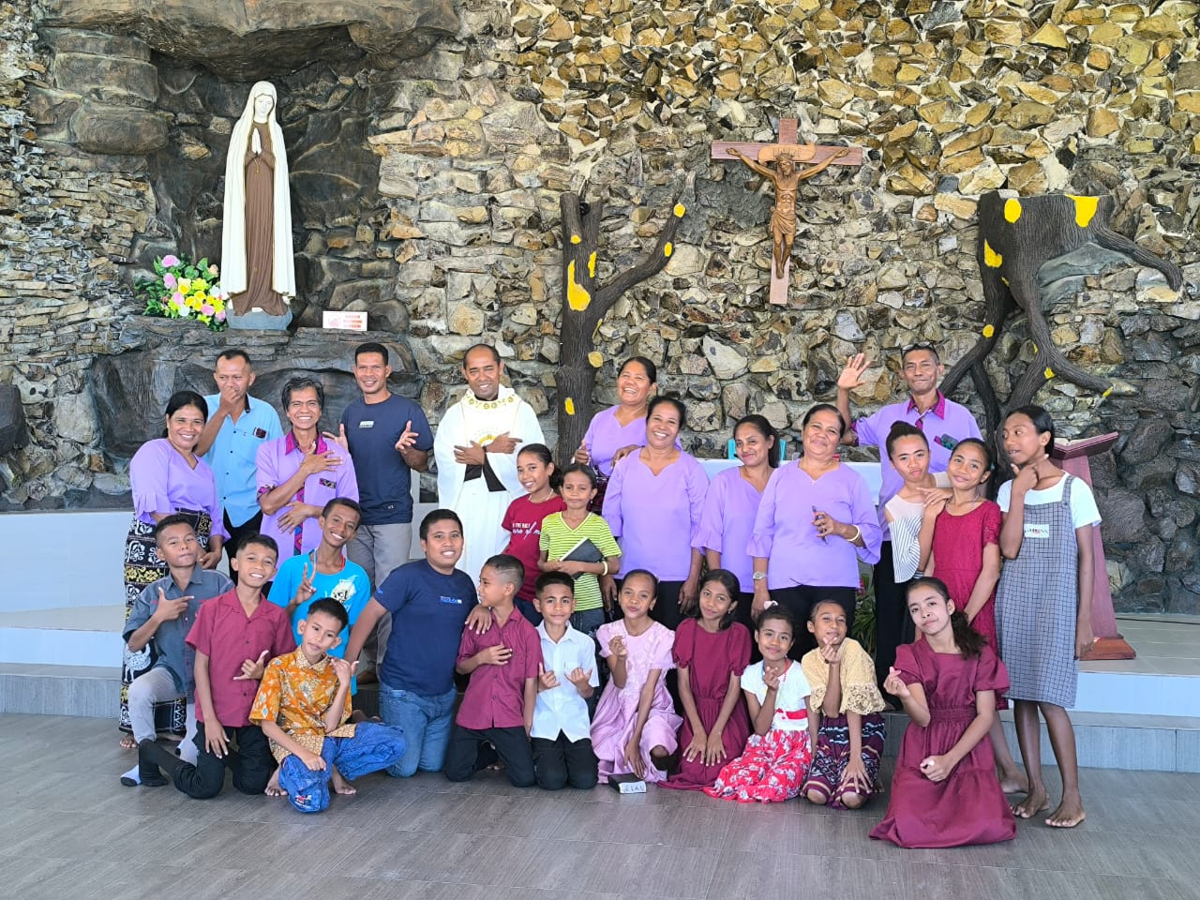
Rekoleksi dan Renungan Anak Sekolah SDI Koro, Magepanda

Slide 16
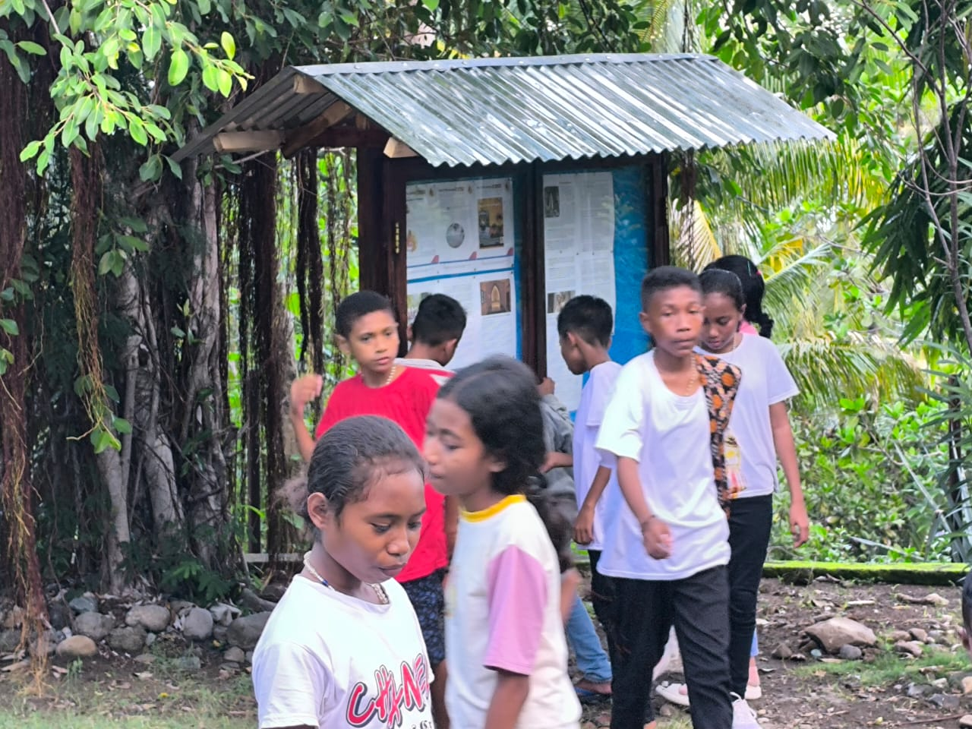
Anak-anak membaca majalah dinding

Slide 17
IV. Spesifikasi Bangunan
- Jenis bangunan: Desain dua lantai dengan konsep terbuka untuk optimalisasi ruang.
- Ukuran: 8 x 30 meter.
- Kapasitas: Menampung 80–160 orang.
- Fasilitas:
- Tempat tidur bertingkat yang nyaman dengan matras.
- Ventilasi dan pencahayaan yang baik.
- Area bersantai dan kamar mandi di setiap lantai.

Slide 18
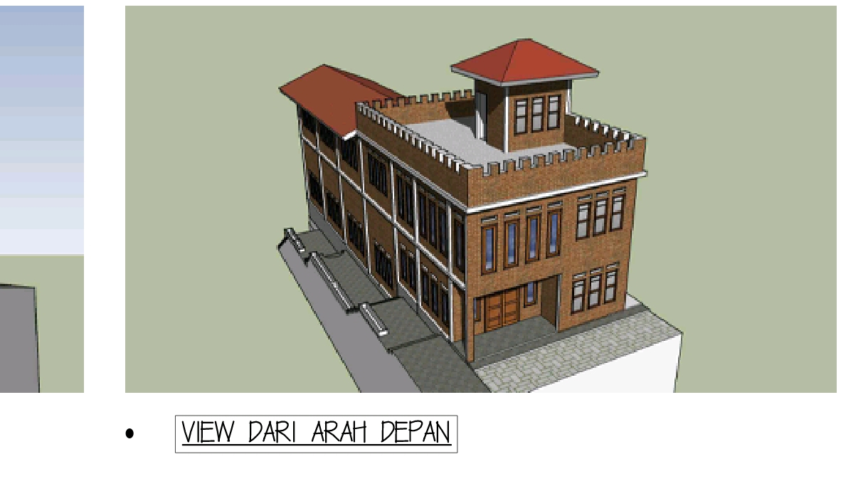
Desain bangunan kamar tidur dari arah depan

Slide 19
V. Estimasi Biaya
Total biaya pembangunan adalah Rp 1.200.000.000, dengan rincian sebagai berikut:
1. Fondasi dan struktur bangunan: Rp 500.000.000
2. Material: Rp 400.000.000
3. Perabotan dan fasilitas: Rp 200.000.000
4. Biaya tenaga kerja: Rp 100.000.000
Catatan: Biaya dapat berubah sesuai harga material di lokasi.

Slide 20
VI. Sumber Dana
Realisasi proyek ini bergantung pada dukungan dari:
1. Donatur pribadi.
2. Pemerintah, lembaga sosial, paroki, dan komunitas.
3. Kegiatan amal di masyarakat.
4. Pesanan Intensi

Slide 21
VII. Cara Anda Bisa Membantu
Kontribusi Anda sangat berarti! Dengan donasi Anda, Anda dapat mendukung anak-anak muda, mendampingi mereka, dan memberikan tempat tinggal sementara yang memungkinkan mereka belajar dan berkembang.
Donasi dapat dikirim ke rekening berikut:
- Bank: BRI 7156 Unit Paga Maumere
- Nomor Rekening: 7156-01-028867-53-5
- Nama: Inosensius Ino
- Nomor Telepon: +62 852 8013 1629

Slide 22
VIII. Penutup
Bersama-sama, kita dapat menciptakan masa depan yang berkelanjutan dan mengubah hidup banyak anak muda. Setiap kontribusi – besar atau kecil – akan membantu mewujudkan mimpi. Kami sangat berterima kasih atas dukungan Anda.
Kami percaya bahwa, „Siapa yang berinvestasi bagi kaum muda, menanam benih untuk dunia yang lebih baik.“
Dengan rasa syukur yang mendalam,
P. Inosensius Ino
Direktur Rumah Retret Nabi Elia Mageria

